Slide 1
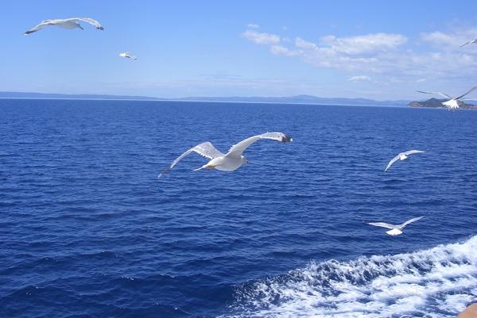

Slide 10
Морская звезда

Slide 11
Рыбки

Slide 14
